Slide 1
Diabetes
Mgr. Sylva Šmídová

Slide 2
Diabetes
Diabetes mellitus (DM) neboli úplavice cukrová (cukrovka) je chronické onemocnění, které se projevuje zvýšenou hladinou cukru (glukózy) v krvi.
Příčinou je buď nedostatek inzulínu v důsledku jeho snížené sekrece anebo je sekrece inzulínu zpočátku dostatečná, ale periferní tkáně jsou na jeho působení rezistentní.
Kromě metabolismu cukrů je narušen také metabolismus bílkovin a tuků, důsledkem čehož je narušen celý energetický metabolismus.

Slide 3
Definice onemocnění
Diabetes mellitus je chronické heterogenní onemocnění provázené hyperglykémií v důsledku absolutního nebo relativního nedostatku inzulinu.

Slide 4
Historie
První zmínkou o diabetu je Ebersův papyrus z období 1550 let př.n.l. O cukrovce se zde hovoří jako o „podivné nemoci, při níž se maso a kosti ztrácejí do moči.
Léčba starověkých lékařů spočívala především v hladovce, ale byla také zdůrazňovaná pohybová aktivita a upozorňováno na obezitu.
V 19. století Claude Bernard objevil, že játra produkují glukózu nezávisle na jejím přívodu potravou. Dalšími pokusy dokázal, že cukr nevzniká v krvi, ale v játrech a to ze speciální látky kterou nazval glykogen.
1869 Paul Langerhans objevil ve slinivce břišní shluky specializovaných buněk, nazvaných podle něj Langerhansovy ostrůvky nebyla však jasná jejich úloha.

Slide 5
Historie II
1921 podařilo se izolovat účinnou látku produkovanou Langerhanovými ostrůvky. Frederick Banting a jeho asistent Charles Best zhotovili ze speciálně připravených psů extrakt, který injikovali jinému psu, jemuž byl před tím pankreas odejmut a který byl v důsledku těžkého diabetu na pokraji smrti.
Nakonec se rozhodli vyzkoušet inzulin i u čtrnáctiletého chlapce, kterému po injekci klesla glykémie a mohl se za několik dnů vrátit domů z nemocnice, i když trvale závislý na injekcích inzulinu. V roce 1923 byli tito vědci odměněni Nobelovou cenou.

Slide 6
Prevalence diabetu
Celosvětová pandemie
R. 2011 celosvětově 366 milionů diabetiků (z nich 1/2 nediagnostikovaných a neléčených)
Odhad prevalence diabetu v roce 2010
Česká republika | 6,4 %
Francie | 6,7 %
Maďarsko | 6,4 %
Německo | 8,9 %
Polsko | 7,6 %
Rakousko | 8,9 %
Slovensko | 6,4 %

Slide 7
Diabetes v ČR
V roce 2012 se léčilo více než 841 tisíc osob, což představuje přibližně 8 % populace.
Oproti předchozímu roku došlo k nárůstu o zhruba 16 tisíc osob.
V předchozích dvaceti letech rostl počet diabetiků průměrným tempem přibližně 19 tisíc nemocných ročně. Pokud by tento trend trval i v následujících letech, nejpozději v roce 2022 by počet diabetiků v ČR překročil deset procent populace.

Slide 8
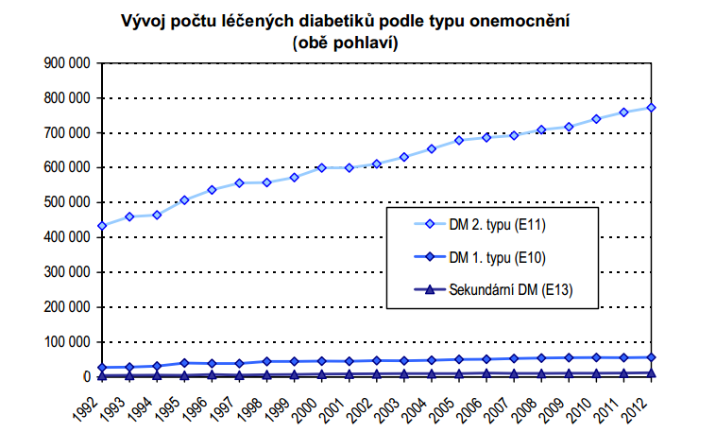
Diabetes v ČR II
Zdroj: Péče o nemocné cukrovkou 2012, UZIS

Slide 9
Hospodaření těla s glukózou
Hladina glukózy v krvi se nazývá glykemie a je udržována dvěma hormony (inzulinem a glukagonem) na optimální hodnotě 3,9-5,5 mmol/l nalačno.
Buňky, pro které je glukóza nepostradatelná a které ihned pociťují její nedostatek, jsou mozkové buňky a červené krvinky.

Slide 10
Hormony ovlivňující hospodaření těla s glukózou - inzulin
Produkován v ß-buňkách Langenharsových ostrůvků.
Vylučování je stimulováno zvýšenou hladinou glukózy v krvi.
Hlavní funkce – snížit hladinu krevní glukózy tím, že zajistí přenos glukózy z krve do buněk.
Inzulin je do krve vylučován nepřetržitě, asi 50 % denně vyloučeného inzulinu je vyloučeno bez ohledu na příjem stravy a zbývajících 50 % je vyloučeno na popud zvýšené hladiny cukru v krvi.

Slide 11
Hormony ovlivňující hospodaření těla s glukózou - glukagon
Glukagon je hormon produkovaný α-buňkami Langerhansových ostrůvků slinivky břišní.
Vylučování je stimulováno poklesem hladiny krevního cukru.
Hlavní funkce - zvýšit hladinu glukózy v krvi.
Hladinu glykemie zvyšuje stimulací k odbourávání jaterního glykogenu na využitelnou glukózu.

Slide 12
Klasifikace diabetu
Nepřítomnost nebo snížený účinek inzulinu.
Důsledkem je zvýšená hladina cukru v krvi daná sníženou účinností inzulinu, při níž nepřechází glukóza z krve do buněk.
Po překročení tzv. glukózového prahu v krvi se glukóza objevuje v moči a nastává glykosurie, která je také společná všem typům diabetu.
Podle toho jak k nedostatku inzulinu dochází dělíme diabetes mellitus na DM 1. typu, DM 2. typu a gestační diabetes.

Slide 13
Klinický obraz diabetu
Zvýšená žízeň tudíž zvýšený příjem tekutin
Časté močení ve dne i v noci
Váhový úbytek bez omezení příjmu potravy a nezměněné chuti k jídlu
Nechutenství a váhový úbytek
Únava, malátnost
Přechodné poruchy zrakové ostrosti
Opakující se infekce se svěděním (močové a kožní infekce, infekce v pohlavních orgánech)
Postižení dolních končetin

Slide 14
Diagnostika diabetu
Glykémie ve venózní plazmě
  glykémie nalačno (nejméně 8 hod. po příjmu poslední potravy)
  náhodná glykémie (kdykoli během dne bez ohledu na příjem potravy)
  glykémie ve120 minutě orálního glukózového tolerančního testu (oGTT) se 75 g glukózy

Slide 15
Orální glukózový toleranční test (oGTT)
po 8–14hodinovém lačnění se odebere vzorek krve;
pacient vypije 75 g glukózy rozpuštěné ve 250–300 ml čaje nebo vody během 5–10 minut;
během vyšetření zůstává pacient sedět a nekouří;
další vzorek krve se odebírá v 60. a 120. minutě po zátěži glukózou.
Podrobnější vyšetření tzv. glykemická křivka, kdy se krev odebírá vícekrát, zpravidla ve 30 minutových intervalech.

Slide 16
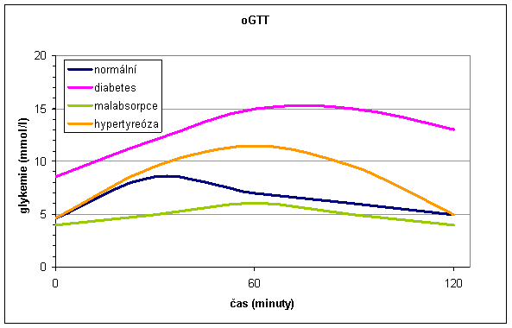

Slide 17
Diagnostika diabetu
Normální hodnoty:
  Normální glykémie nalačno jsou 3,8–5,6 mmol/l
  Normální glukózová tolerance znamená glykémii ve 120 min. oGTT < 7,8 mmol/l při normální glykémii nalačno
Prediabetes:
  Hraniční glykémie nalačno je charakterizovaná glykémií nalačno 5,6–6,9 mmol/l
  Porušená glukózová tolerance se vyznačuje glykémií ve 120 min. při oGTT 7,8–11,0 mmol/l
Diabetes
  Přítomnost klasických příznaků cukrovky + náhodná glykémie ≥ 11,1 mmol/l
  Glykémie nalačno ≥ 7,0 mmol/l
  Glykémie ve 120 minutě oGTT ≥ 11,1 mmol/l

Slide 18
Diagnostika gestačního diabetu
Gestační diabetes je diagnostikován pokud:
  Glukoza na lačno › 5,6 mmol/l
  Glukoza po 2 hodinách oGTT › 7,7 mmol/l

Slide 19
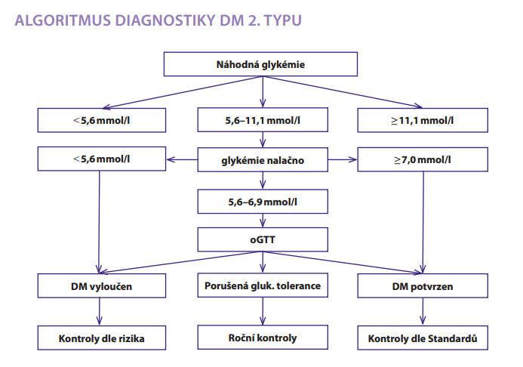

Slide 20
Diferenciální diagnostika
Diferenciální diagnóza 1. a 2. typu diabetu
  stanovení protilátek proti kyselině glutamové (anti GAD)
  stanovení C peptidu jako ukazatele endogenní sekrece inzulínu.
    U diabetiků 1. typu je hodnota C peptidu nízká až nulová. U diabetiků 2. typu bývá jeho hodnota normální, ale při přítomné inzulínové rezistenci i zvýšená. S progresí diabetu 2. typu však hodnota C-peptidu klesá.

Slide 21
Screening diabetu
K vyhledávání pacientů s diabetem se používá vyšetření glykémie podle následujících pravidel:
  jednou za 2 roky u nerizikových pacientů
  jednou ročně u osob se zvýšeným rizikem (DM v rodinné anamnéze, věk nad 40 let, obezita, hypertenze)
  okamžitě u osob se zjevnými příznaky diabetu

Slide 22
Klasifikace diabetu
Diabetes
  Diabetes 1. typu (vč. typu LADA)
    imunitně podmíněný
    Idiopatický
  Diabetes 2. typu
  Ostatní specifické typy diabetu (MODY, při chron. onem pankreatu, při imunosupresi)
  Gestační diabetes
Prediabetes
  Hraniční glykémie nalačno
  Porušená glukózová tolerance

Slide 23
Diabetes 1. typu
Inzulindependentní
Příčinou DM typ 1 je vždy destrukce ß-buněk Langenharsových ostrůvků vedoucí absolutnímu deficitu inzulinu.
Rozdělení
  Imunitně podmíněný a LADA
  Idiopatický
Prevalence
  Počet v ČR kolem 55 000, tj. kolem 7 % ze všech nemocných diabetiků.

Slide 24
Diabetes 1. typu – imunitně podmíněný
Destrukce ß-buněk vzniká autoimunitním procesem.
Tento probíhá u geneticky predisponovaných osob a je dán přítomností protilátek proti Langenharsovým ostrůvkům a zánětem ostrůvků pankreatu s destrukcí ostrůvkových ß- buněk. Vždy progreduje k těžkému inzulinovému deficitu. Tento typ se může vyvinout v jakémkoli věku, faktory indukující tvorbu protilátek nejsou jednoznačně určeny.
Manifestuje se obvykle do 40. roku věku, nejčastěji mezi 12-15 rokem nebo v dětství.
Stadia vývoje diabetu 1. typu imunitně podmíněného:
  genetická dispozice
  spouštěcí zóna
  aktivní autoimunita
  ztráta inzulínové sekrece
  zjevný diabetes
  DM1 typu

Slide 25
Diabetes 1. typu - idiopatický
Výskyt převážně v asijské a africké populaci
Neznámá etiologie
Vznik těžkého inzulínového deficitu bez známek protilátek.

Slide 26
Diabetes 1. typu - LADA
K DM 1. typu je také řazen latentní autoimunitní diabetes dospělých LADA (Latent Autoimunity Diabetes in Adults) jde o diabetes 1. typu, který se manifestuje později obvykle kolem 40. roku věku.

Slide 27
Terapie diabetu 1. typu
Ošetřující personál
  Lékař v oboru diabetologie
  Diabetologické a dietní sestry
Nastavení kompenzace diabetu vzhledem k:
  věku, zaměstnání, fyzické aktivitě, přítomnosti komplikací, přidruženým chorobám, sociální situaci a osobnosti nemocného.
Léčebný plán zahrnuje:
  individuální doporučení dietního režimu s podrobnou instruktáží
  doporučení změny životního stylu (fyzická aktivita, kouření)
  edukace pacienta a členů rodiny (zejména u dětských diabetiků)
  stanovení léčebných cílů a zaučení pacienta v selfmonitoringu (včetně hodnocení s úpravami v režimu)
  farmakologická léčba diabetu a dalších přidružených nemocí
  psychosociální péči o pacienta s DM 1. typu

Slide 28
Nefarmakologická léčba DM 1. typu
Edukace pacienta
  Užívání farmak
  Režimová a dietní opatření
Režimová opatření
  volbu vhodné fyzické aktivity, zákaz kouření
Dietní opatření s ohledem
  na věk, pracovní zařazení, ale i typ použité farmakologické léčby.
Nadváha a obezita
  Dietní a režimová opatření vedoucí k poklesu tělesné hmotnosti.

Slide 29
Inzulinová terapie
V současné době se pacientům s diabetem nejčastěji dávkuje inzulin vyrobený z genu pro lidský inzulin, tyto inzuliny jsou velmi čisté a nehrozí u nich riziko vedlejších komplikací. Inzulin který se při této výrobě získává je totožný s inzulinem z vlastního pankreatu.
Inzuliny rozdělujeme na:
  krátkodobé: začínají působit do 20-30 minut po vpíchnutí, působení vrcholí za 1-3 hodiny a doba působení může dosáhnout 6-8 hodin
  středně dlouho působící: začátek působení za 1-2hodiny, vrchol účinku je za 6-8 hodin a působení v těle trvá 12-16 hodin
  velmi dlouho působící inzuliny: začátek účinku za 4 hodiny, vrchol účinku za 8-24 hodin, doba trvání účinku 28-32 hodin

Slide 30
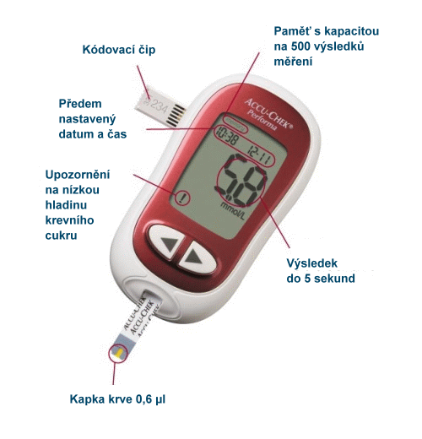
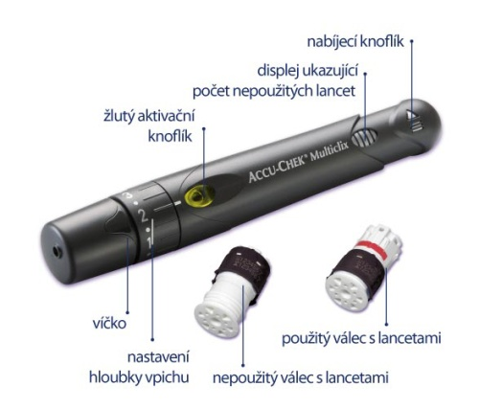
Aplikace inzulinu
Možnosti aplikace:
  Inzulínová pera
  Inzulinová pumpa
Glukometr
Inzulinové pero

Slide 31
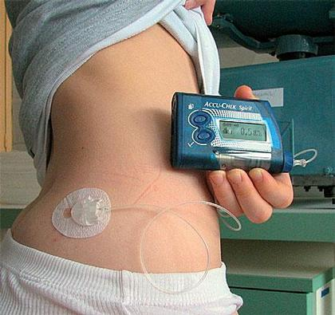
Aplikace inzulinu
Inzulinová pumpa

Slide 32
Aplikace inzulinu
Důležité parametry
  místu vpichu injekce
  časovému vztahu jídla a injekce inzulinu
Místo vpichu injekce
  Inzulin se z různých míst na těle vstřebává různou rychlostí. To je dáno mírou prokrvení jednotlivých tělních krajin.
  Nejrychleji se inzulin vstřebává z podkoží na břiše a podkoží paže, následuje podkoží stehna a nejpomaleji je inzulin vstřebáván z hýždí.
  Prokrvení jednotlivých tělních krajin, ale může kolísat v závislosti na pohybu.
  Rychlosti vstřebávání se využívá při léční, ráno, kdy je potřeba inzulinu v těle největší se využívá injekce do rychlého místa, večer naopak do pomalého místa.
Vztah jídla a injekce inzulinu
  Čím dříve injekci před jídlem píchneme tím bude glykémie po jídle spíše klesat.
  Čím více se bude injekce k jídlu přibližovat nebo bude-li injekce píchnuta během nebo po jídle, bude mít glykémie tendenci stoupat.
  Změří-li si diabetik vysokou hladinu glykémie, měl by si píchnout injekci inzulinu a počkat s jídlem 20-30 minut a naopak bude-li mít glykémii před jídlem nízkou počká s injekcí inzulinu až po jídle.

Slide 33
Inzulinový program
Intenzifikovaný inzulinový program: aplikace inzulinu 3x denně. Kombinace krátce působících inzulinů před hlavními jídly s jedním nebo dvěma dávkami dlouhodobě působícího inzulinu. Pro maximální přiblížení k přirozené produkci inzulinu.
Selfmonitoring – kontrola glykémií a sestavování glykemických profilů

Slide 34
Diabetes u dětí
Většinou se jedná o DM 1. typu
Prognóza: diabetes vzniklý v dětství na organizmus působí mnohem déle a tím se riziko vzniku pozdních komplikací diabetu přesouvá do nižšího věku.
Děti s diabetem mají větší riziko metabolických výkyvů včetně akutních komplikací (hypoglykémie, ketoacidóza) než dospělí se stejným typem nemoci.
Léčení diabetu v dětském věku je vždy úkolem celé rodiny
Je důležité, aby se dítě samo přiměřeně k věku postupně podílelo na péči o sebe a diabetes.
  Hyperprotektivní přístup, tak i nepřiměřená míra zodpovědnosti přenesená na dítě může narušit nejen léčení ale i psychosociální vývoj dítěte.
  Úkolem edukace je vést dítě a jeho rodinu k takovému přístupu k diabetu, který zajistí přiměřenou metabolickou kontrolu, ale vážněji nenaruší emoční a sociální vývoj. Diabetes by měl jen v nezbytně nutné míře zasáhnout do dosavadních zvyklostí a životního stylu dítěte a celé rodiny.

Slide 35
Diabetes 2. typu
Noninzulindependentní
Prevalence: 85-90 % všech nemocných diabetem
Příčina:
  Inzulinová rezistence (necitlivost k působení inzulinu). Inzulínová rezistence je situace, kdy dojde ke změně struktury a funkce povrchu buněk, ty následně nereagují na přítomný inzulin a nedochází tak k odstraňování glukózy z krve.
Objevuje se po 40. nebo 50. roku věku, ale ani velmi obézní děti již nejsou úplnou výjimkou.

Slide 36
DM 2. typu – příčiny vzniku
Civilizační faktory
  Obezita
  Nadměrný příjem kalorii
  Nevhodné složení a frekvence stravy
  Nedostatečná pohybová aktivita
  Kouření, alkohol
Genetické faktory
  Genetické dispozice
  Genová mutace - primární inzulínová rezistence
Metabolické faktory
  Metabolické příčiny
  Protilátky proti inzulinu - sekundární inzulínová rezistence

Slide 37
DM 2. typu – nefarmakologická léčba
Nefarmakologická léčba by měl tvořit základ terapie.
Probíhá individuálně
Obsahuje dietní opatření a doporučení fyzické aktivity.
U obézních jedinců s DM2T je prvořadé snížení hmotnosti.
Cílem dietního režimu je dosáhnout optimálních hodnot glykémie.
Nová doporučení uvádí zařadit k prvotním režimovým doporučením nízké dávky Metforminu (per. antidiabetikum)

Slide 38
DM2T – Farmakologická léčba
Pokud dietní doporučení nezabírají je vhodné nasadit farmaka - Perorální antidiabetika, jejich efekt je vázán na přítomnost endgenního inzulinu.
Při užívání perorálních antidiabetik je i nadále nutný pravidelný stravovací režim z důvodu vzniku především předčasných kardiovaskulárních komplikací a hypoglykémií.

Slide 39
Perorální antidiabetika
Deriváty sulfonyl močoviny(SU): neovlivňují syntézu inzulinu, ale zvyšují jeho uvolňování a snižují rychlost jeho degradace, zvyšují vazebnou schopnost inzulinu na receptory pro inzulin, snižují uvolňování glukózy z jater. Při jejich užívání hrozí hypoglykémie.
Meglitidy: účinkují podobně jako SU ale prostřednictvím jiných receptorů.
Biguanidy: nezpůsobují hypoglykémii, zvyšují vazebnou schopnost inzulinu na své receptory v buňkách, snižují plazmatickou hladinu glukagonu, zpomalují absorpci glukózy z trávicího traktu, jediný zástupce je Metformin.
Thiazolidindiony: zvyšují senzitivitu periferních tkání k inzulinu a aktivují zpracování glukózy
Inhibitory střevních glukosidáz: inhibují enzymy v tenkém střevě, které mají za úkol štěpit sacharidy přijaté potravou a tím vedou ke zpomalení absorpce glukózy a tím ke snížení glykémie po jídle.

Slide 40
Gestační diabetes
Diagnostika v 24. – 28. týdnu těhotenství při oGTT (viz výše)
Doporučená dietní léčba a fyzická aktivita
Léčba inzulinem v těchto případech:
  Opakované nálezy vyšších glykémií v glykemických profilech
  Akcelerace růstu plodu
  Opakovaná přítomnost ketolátek v moči
Průběh těhotenství
  Častější kontroly
  Nedoporučuje se těhotenství přenášet spíše porod indukovat před termínem
  Za 3-6 měsíců od porudu by mělo být zopakováno vyšetření oGTT.
Sledováním žen s tímto typem diabetu se zjistilo, že u jedné třetiny se DM2T objeví znovu po skončení těhotenství, nebo dokonce vůbec nezmizí. U druhé třetiny vznikne DM2T po 20 letech od porodu a u poslední třetiny se již neobjeví vůbec.

Slide 41
Ostatní specifické typy diabetu
MODY
  typ dědičného diabetu nezávislý na inzulinu
  Objevuje se již v pubertě a mladší dospělosti - Maturity-Onset Diabetes of the Young
  3-5 % všech diabetiků
  Zásadní je rodinný výskyt – autozomálně dominantní přenos
  Často bezpříznakoví a diagnostikováni náhodně (u žen v těhotenství)
  Není provázen obezitou a ketolátkami v moči
Diabetes provázející onemocnění
  Imunosuprese
  Onemocnění slinivky, jater, při onko. léčbě, aj.

Slide 42
Diabetická dieta
Výměnná jednotka – 10-12 g sacharidů, toto množství je obsaženo v různých váhových množstvích jednotlivých potravin a je tak umožněna výměna jedné potraviny za jinou.

Slide 43
Kritéria stravovacího plánu
Množství výměnných jednotek a jejich rozložení v průběhu dne by mělo odpovídat diabetickým doporučením.
Rozdělení výměnných jednotek by mělo být do cca 4-6 denních jídel.
Rozestup mezi jídly: hlavní jídla (snídaně, oběd a večeře) by měla být 4-7 hodin. Svačina by měla následovat za 2-3 hodiny po hlavních pokrmech, mělo by se také počítat s druhou večeří těsně před spaním.
Dodržovat zásady správné výživy s omezeným obsahem tuků, cukrů i soli.

Slide 44
Doporučení pro příjem živin
V případě nadváhy nebo obezity diabetika, snížení příjmu energie o 500-1000 kcal/den. K redukci hmotnosti je také nutná pravidelná pohybová aktivita.
Příjem tuků u diabetiků se doporučuje mezi 20-35 % z celkového energetického příjmu.
Příjem sacharidů v diabetické dietě má tvořit 45-60 % z celkového energetického příjmu, s ohledem na glykemický index.
Pro diabetiky se doporučuje denně 20 g vlákniny/1000 kcal denního energetického příjmu.
Sacharóza se při uspokojivé kompenzaci diabetu doporučuje maximálně do 50 g/den (tj. do 10 % energetické spotřeby).

Slide 45
Selfmonitoring
Proces měření a sledování vlastní glykémie nebo ketolátek v krvi, nebo odpadu cukru a ketolátek v moči.
Glykémie se měří 3-4x denně a nejméně jedenkrát měsíčně by se měly kontrolovat i noční hodnoty.
Ketolátky vznikají v krvi, pokud je produkováno nedostatečné množství inzulinu k transportu glukózy do buněk. Tělo odpovídá štěpením tuků na nedostatek potřebné energie. Ketolátky se poté objevují nejprve v krvi později i v moči.
Nahromadění ketolátek v krvi může vést ke vzniku diabetické ketoacidózy.
Sledování ketolátek se doporučuje při akutním onemocnění nebo stresu a při glykémii nad 16,7 mmol/l.
Hladina ketolátek by se měla pohybovat do 0,6 mmol/l.

Slide 46
Komplikace diabetu
Akutní
  Hypoglykémie
  Hyperglykémie (diabetická ketoacidóza)
  Laktátová acidóza
Chronické
  Mikrovaskulární
    Diabetická retinopatie
    Diabetická nefropatie
    Diabetická neuropatie
  Makrovaskulární (ICHS,CMP, aj.)
  Syndrom diabetické nohy
  Ostatní komplikace

Slide 47
Hypoglykémie
Snížené koncentrace glukózy (pod 3,8mmol/l)
Hypoglykémie se objeví vždy, když vznikne nerovnováha mezi nadbytkem inzulinu a nedostatkem glukózy.
Příčiny hypoglykémie:
  Nadměrná dávka inzulinu nebo PAD
  Neadekvátní nebo opožděný příjem potravy, zvracení nebo průjem
  Náhlá dlouhodobá zátěž
  Alkohol, který zahraňuje doplňování glukózy do krve ze zásob glykogenu v játrech
Symptomy
  pocení, třes, hlad, zmatenost, ospalost, poruchy koncentrace, sucho v ústech, nauzea, bolest hlavy až porucha vědomí
Léčba
  pokud je pacient při vědomí podávají se sacharidy ve formě ovocných nápojů, sladkého sirupu, cukru apod.
  Při těžších příznacích počínajících křečích, poruše vědomí, nepodáváme nic ústy, hrozí riziko aspirace,ale podáváme glukózu intravenózně.

Slide 48
Hyperglykémie
Stav nadměrného množství glukózy
v krvi.
Neléčená hyperglykemie způsobuje dehydrataci a nedostatek draslíku, sodíku a hořčíku.
Příčiny vzniku hyperglykemie:
  Opomenutí v užívání inzulinu nebo perorálních antidiabetik.
  Nadměrný příjem sacharidů.
  Infekční onemocnění
Léčba
  Jednotka intenzivní péče – inzulinoterapie, rehydratace a úprava minerálové dysbalance.

Slide 49
Laktátová acidóza
Ohroženi pacienti s renální, kardiální a respirační nedostatečností, kteří jsou léčeni metforminem.
Nahromadění laktátu
Příznaky:
  nevolnost, zvracení, dezorientace, zrychlené dýchání, pokud není včas zahájena léčba dochází k těžké poruše vnitřního prostředí s poruchami vědomí až komatem.
Léčba
  JIP

Slide 50
Diabetická nefropatie
Postižení ledvin char. vylučováním bílkovin do moče vedoucí až k renálnímu selhání.
Postihuje 20-40% diabetiků a v západních zemích patří k nejčastějším příčinám selhání ledvin
Rizikové faktory: hypertenze, hyperglykémie, kouření.
U DM2T je onemocnění ovlivněno věkem a aterosklerózou.
U DM1T je onemocnění ovlivněno délkou trvání diabetu.
Léčebná opatření při nefropatii:
  Je nutné usilovat o dobrou metabolickou kompenzaci, pravidelnou kontrolu krevního tlaku.
  V dietě se nedoporučuje zvedat příjem bílkovin nad 1,0 g/kg/den.

Slide 51
Diabetická retinopatie
Onemocnění, které postihuje cévy na očním pozadí (retině-sítnici) u pacientů s diabetem.
Nejčastější příčina slepoty
Riziko oslepnutí u diabetika je 10-20x vyšší než zdravých osob.
Rizikové faktory
  hyperglykémie, hypertenze, porucha metabolizmu lipidů, kouření, genetická dispozice a délka diabetu.

Slide 52
Diabetická neuropatie
Nezánětlivé postižení nervového systému
Téměř 100 % pacientů s trváním diabetu déle jak 10 let.
Subjektiví obtíže: bolesti, pálení, brnění, mravenčení, pocity chladu, sníženou citlivost, nejistou chůzi, zvýšenou únavu končetin a křeče.
Objektivní nález: svalové atrofie, změny na kloubech, otoky, ragády, ulcerace.

Slide 53
Makrovaskulární komplikace
Aterosklerotické projevy na velkých tepnách
Vznikají dříve rychleji progredují a jsou difúznější než u nediabetiků.
Většina diabetiků má současně arteriální hypertenzi, dyslipidémii, obezitu a jaterní steatózu.

Slide 54
Sy. diabetické noha
Pravidelná a důkladná péče o nohy diabetiků s důrazem na kvalitní obuv, provázená lékařským vyšetřením.
70 % všech amputací v ČR je z důvodu diab. nohy
Vzniká na podkladě:
  Ischemických a neuropatických změn
  Lokální otlak, ragáda nebo drobný úraz

Slide 55
Ostatní komplikace
Kožní
Respirační
Močové
Paradontóza
Záněty konečníku
Porucha vyprazdňování žaludku (z důvodu neuropatie)
Erektilní dysfunkce

Slide 56
Prevence
DM1T
  Dlouhé kojení
  Pozdější zavádění kravského mléka i UM
DM2T
  Udržování optimální hmotnosti
  Pravidelná pohybová aktivita
  Zásady správné výživy

Slide 57
Děkuji za pozornost

